Slide 1
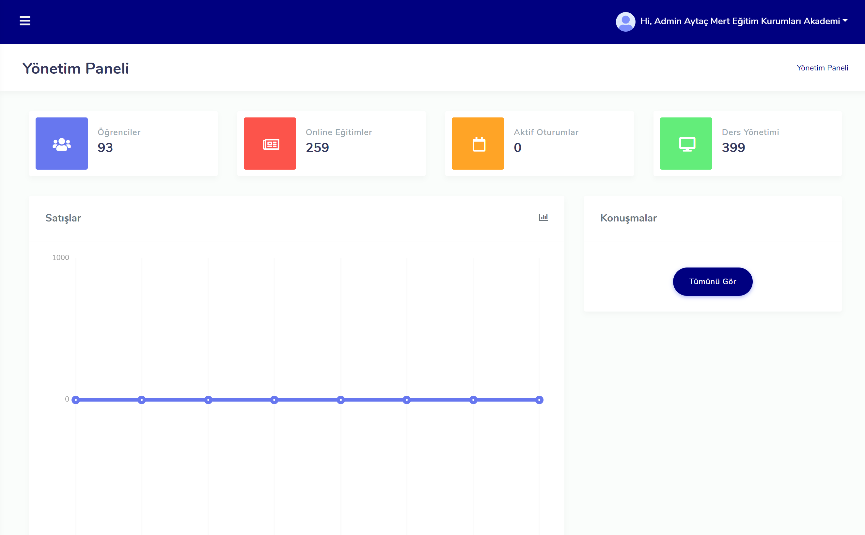
Bu admin paneli yani info@aytacmert.com ile giriş yaptığımda gözükecek olan ekran Toplam Üye olan Öğrenci Sayısı Eğitimler kısmı ise eklediğim eğitimlerin sayısı Aktif Oturumlar kısmı şuanda sitede üye ile giriş yapmış kişi sayısı olacak Satışlar kısmını ayrıca anlatacağım

Slide 2
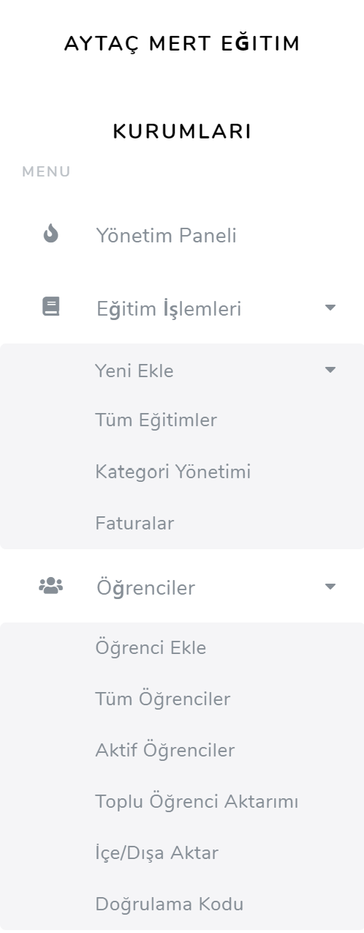
Burasıda admin navbar sol kısımda sabit olan ekran Eğitim kısmında Yeni Eğitim Ekleme Tüm Eklenen Eğitimleri görme Faturalar Kategori Yönetimi ayrıca Öğrenciler kısmında Öğrenci Ekleme Tüm Üye olan ve manuel Eklediğim Öğrenci Listesi Aktif Öğrencilerin sayısı Toplu Öğrenci Aktarımı da Listeden Dışarı Export to Excel için

Slide 3
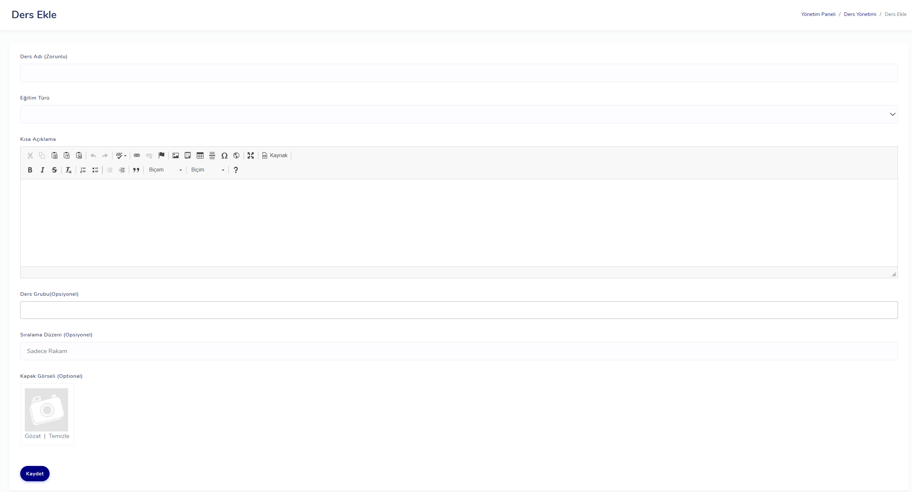
Eğitim işlemleri altında Yeni Ekleye basınca bu alan gelecek ama Bu kısmı doldurduktan sonra Step 2 ye geçmesi gerekiyor o kısımda diğer sayfada bakabilirsin

Slide 4
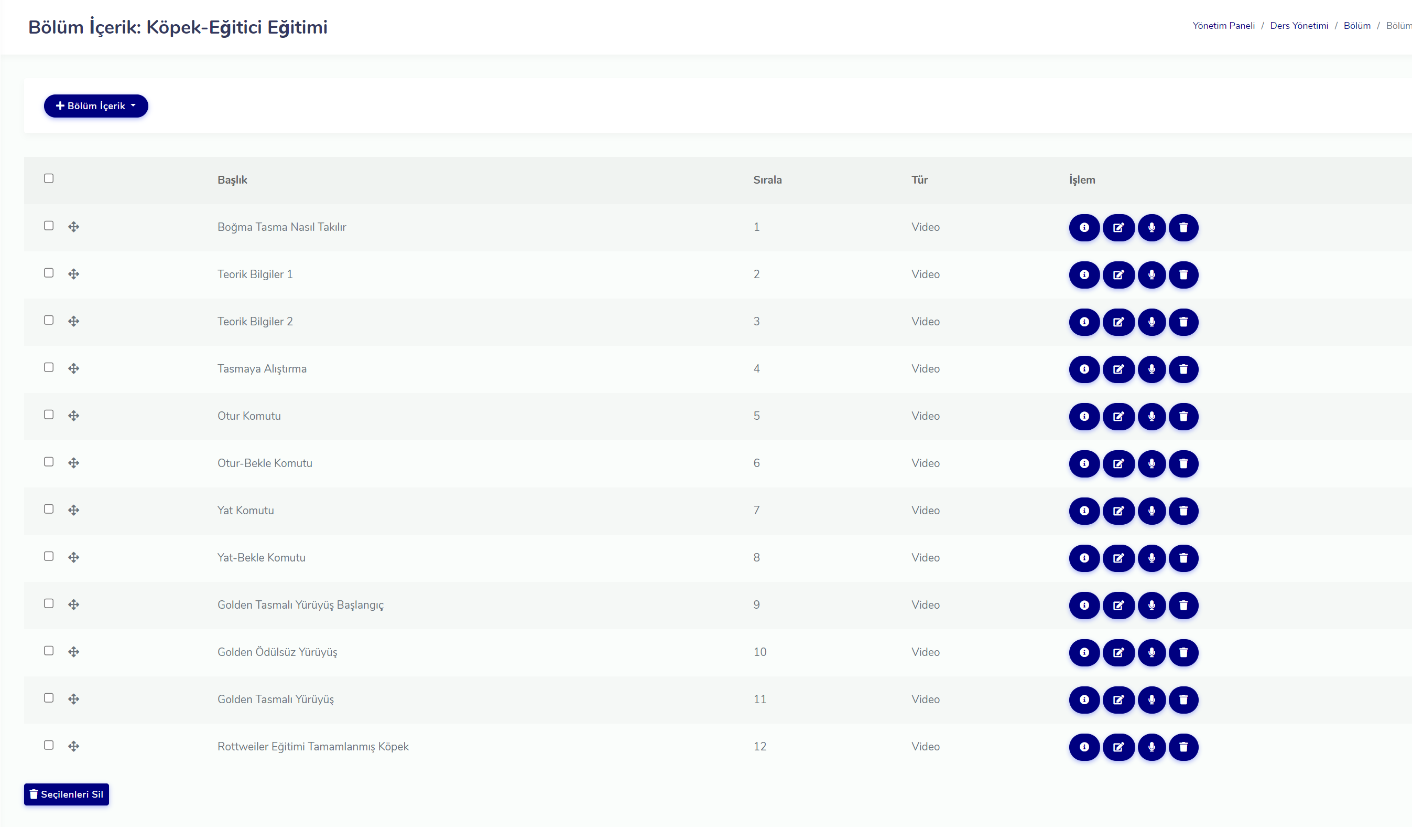
İlgili Dersin içinde birçok video eğitim olacağından burda Bölüm Bölüm sıralı eklenmesi gerekiyor

Slide 5
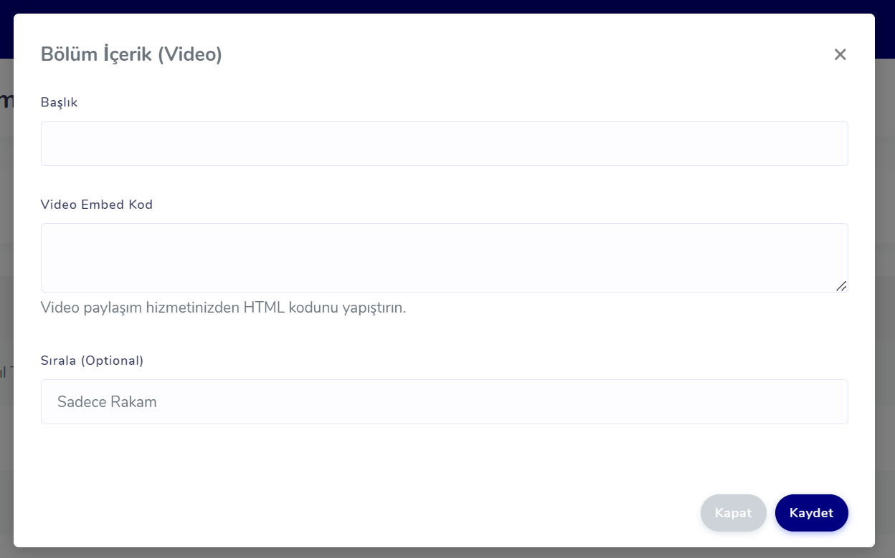
İlgili alanda iken Bölüm ekle dediğimizde Bölüm başlık adı Youtube Embeded Kod ve Bölüm liste sırala kodu (1-10) gibi rakamsal olacak

Slide 6
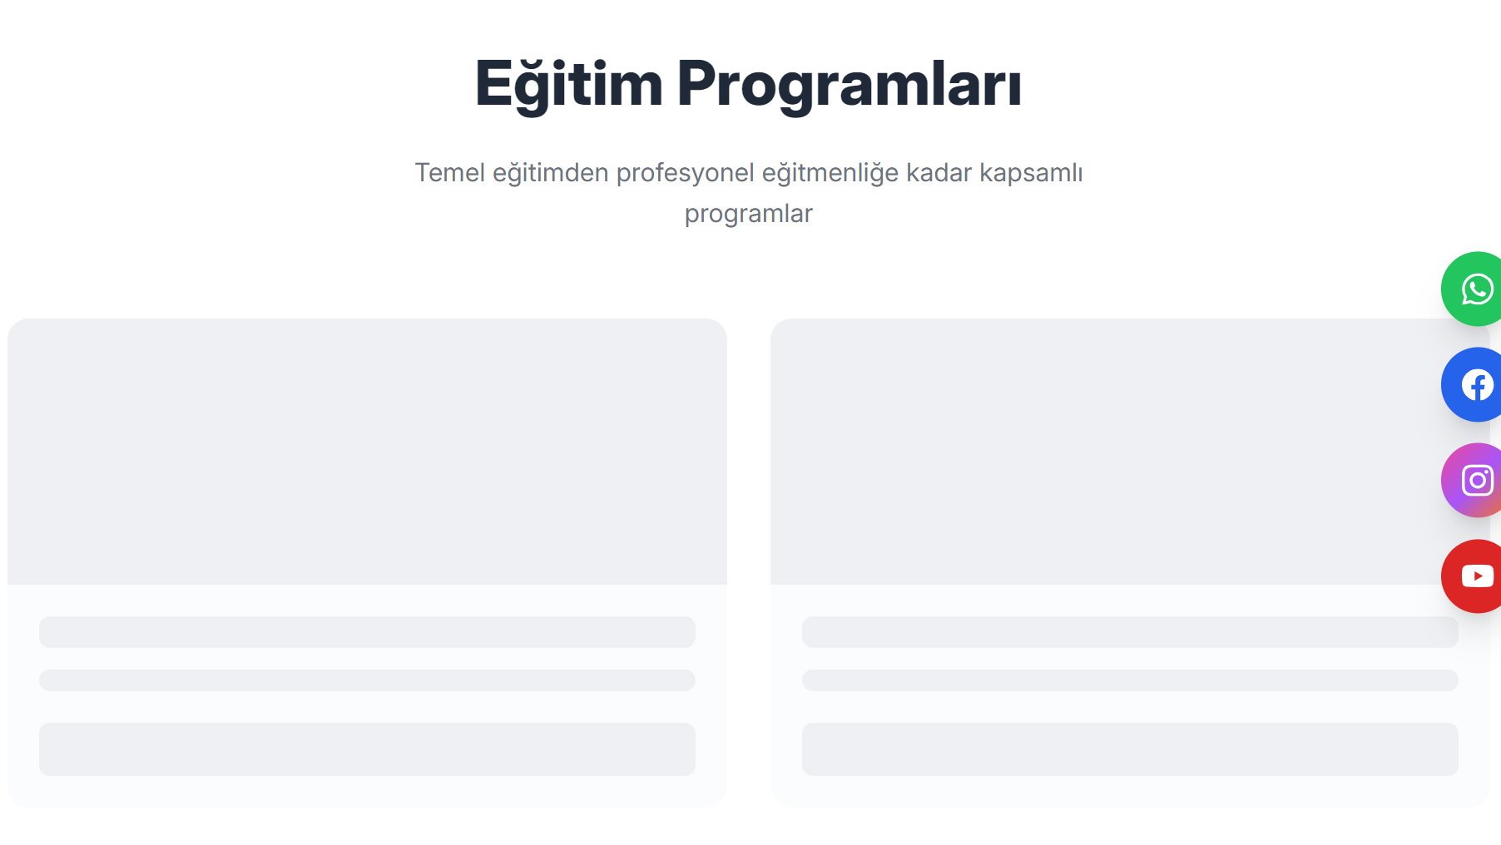
Eklenen Dersler Sitede Anasayfada ve Kurslar sekmesinde Gözükecek ve altlarında Satın Al butonuna basınca Üye ol yada Üye girişi yapmasını isteyecek eğer üye girişi yaptı ise satin al butona basınca bir sonraki sayfa da ki gibi işlem sağlanacak

Slide 7
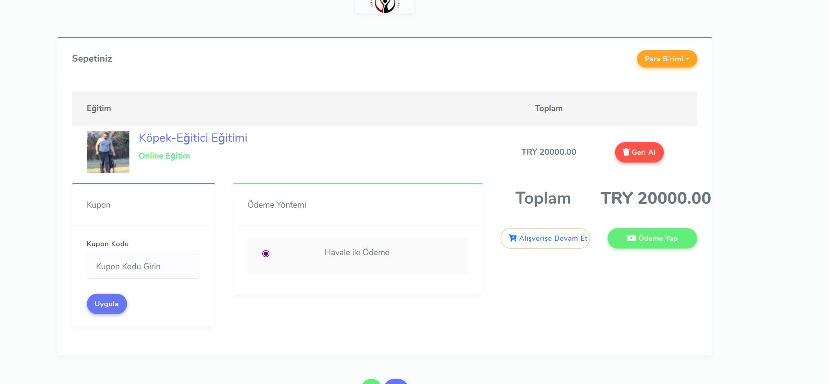
İlgili Dersi girerken belirlenen fiyat Toplam kısmında gözükecek ve ödeme yap butonuna basacak varsa kupon kodu onu girip % lik indirim de olabilir

Slide 8
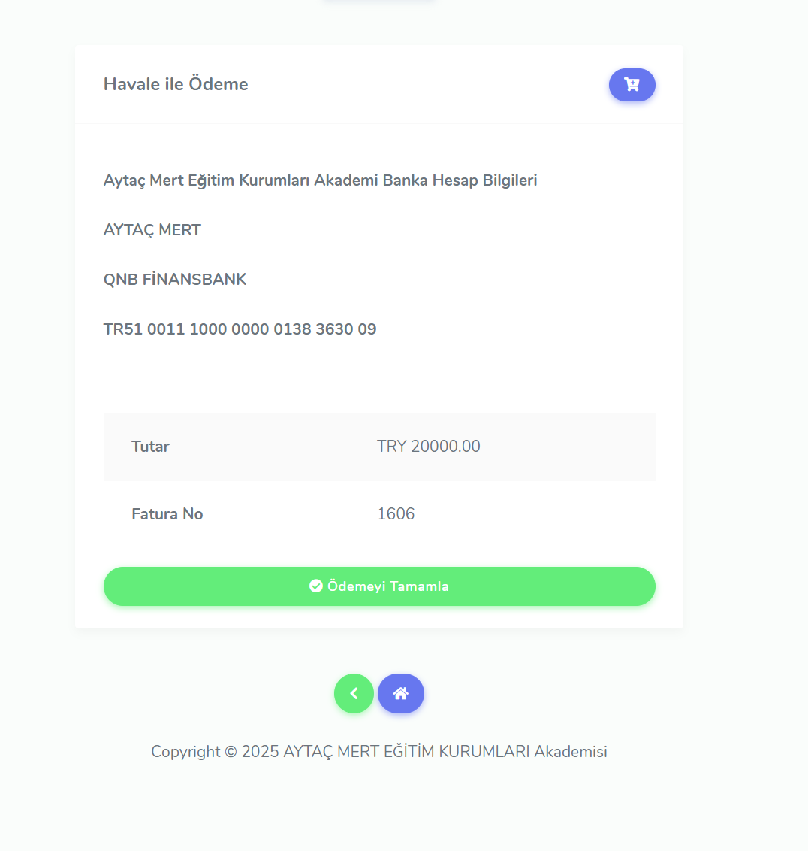
Burda Banka Denizbank Yazcak İban da TR46 0013 4000 0242 4034 6000 01 yazacak Gönderdiği zaman ödemeyi tamamla basıcak

Slide 9
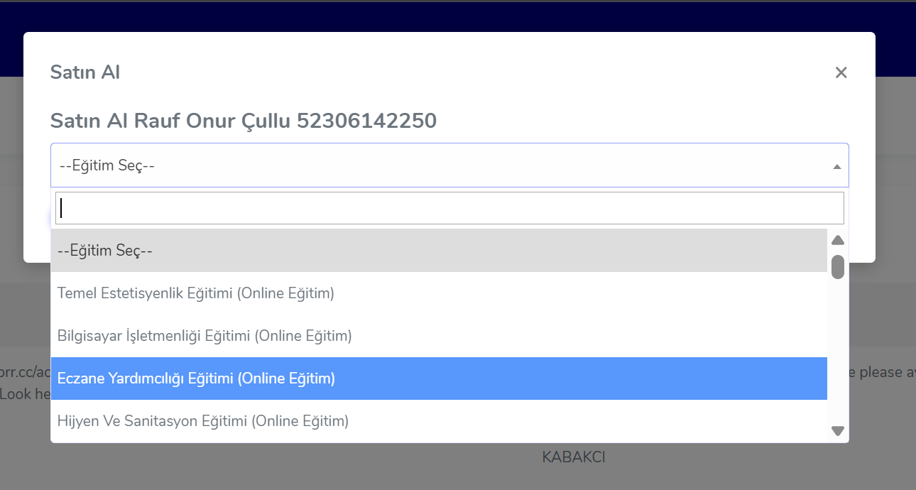
Tüm Öğrenciler Listesinde Öğrenci nin yanında + Satın al butonu var ona bastığınızda Hangi Eğitimi aldı ise burdan eğitimleri o öğrencilerde aktif hale getiriyoruz.

Slide 10
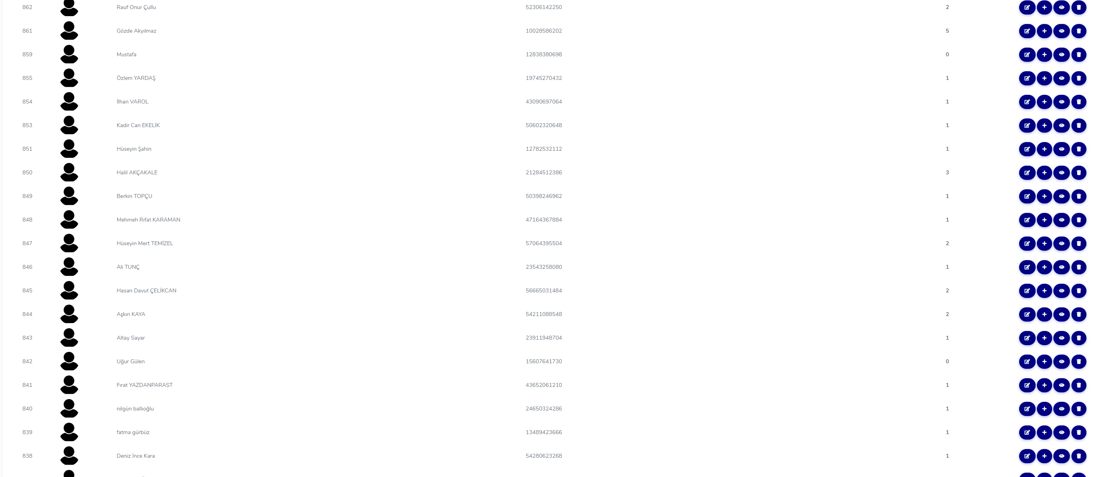
Buda Tüm Öğrenciler listesi Öğrenci Sil Düzenle Eğitim Ekleme gibi butonlar var ayrıca rakam olarak gördüğün 2-5 gibi kaç ders eklemişim onu gösteriyor öğrenciye

